Slide 1
다음과 같이 출력되는 프로그램을 작성하여라.
학교 : 한국디지털미디어고등학교
과 : Web Programming
이름 : 차민지
학번 : 2434
학교 : 한국디지털미디어고등학교
과 : Haking Defense
이름 : 김동준
학번 : 2605

Slide 2
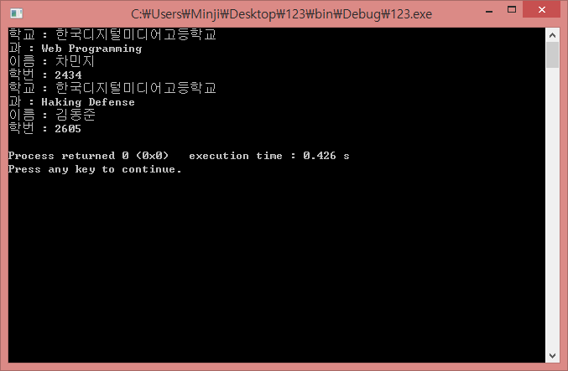

Slide 3
